Slide 1
Dados estatísticos sobre docentes
Remuneração, Regime de Contratação e Adequação de Formação Docente

Slide 2
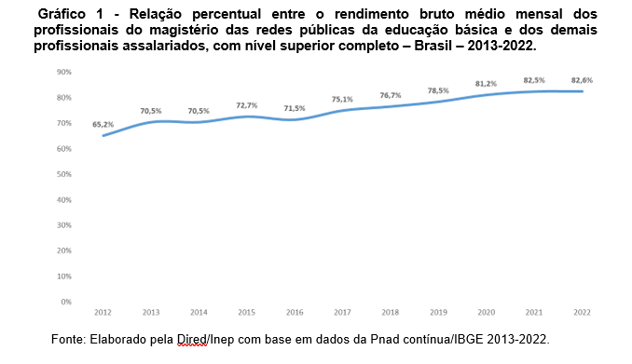
Rendimento mensal dos docentes (Meta 17 do PNE 2014-2024)

Slide 3
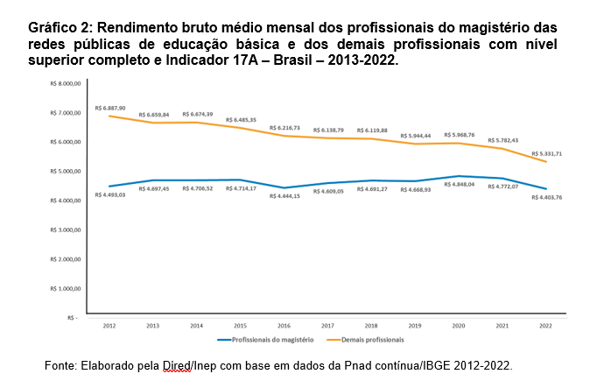
Rendimento mensal dos docentes (Meta 17 do PNE 2014-2024)

Slide 4
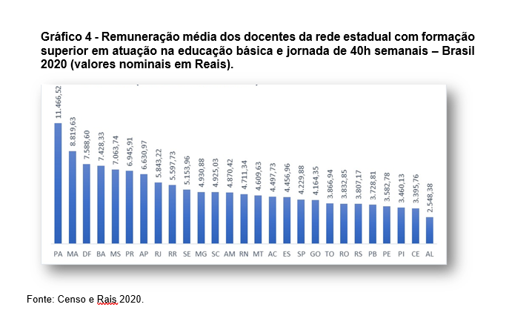
Remuneração média de docentes nas redes estaduais - 2020
2020 – piso= R$ 2886,24

Slide 5
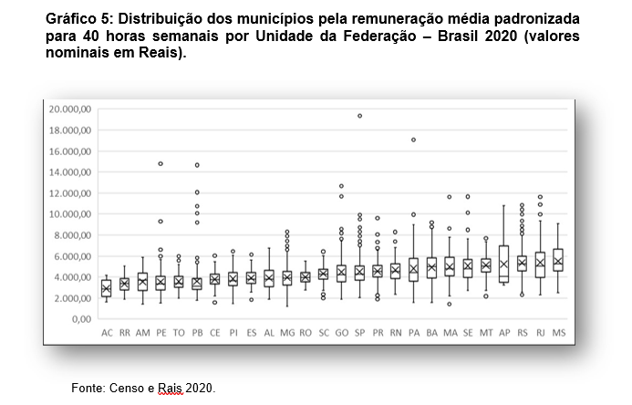
Remuneração média de docentes nas redes municipais - 2020
2020 – piso= R$ 2886,24

Slide 6
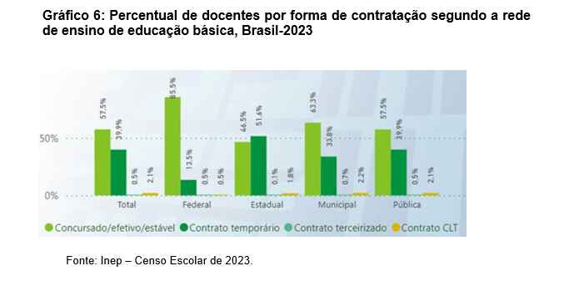
Razão entre docentes efetivos e temporários no Brasil- 2023

Slide 7
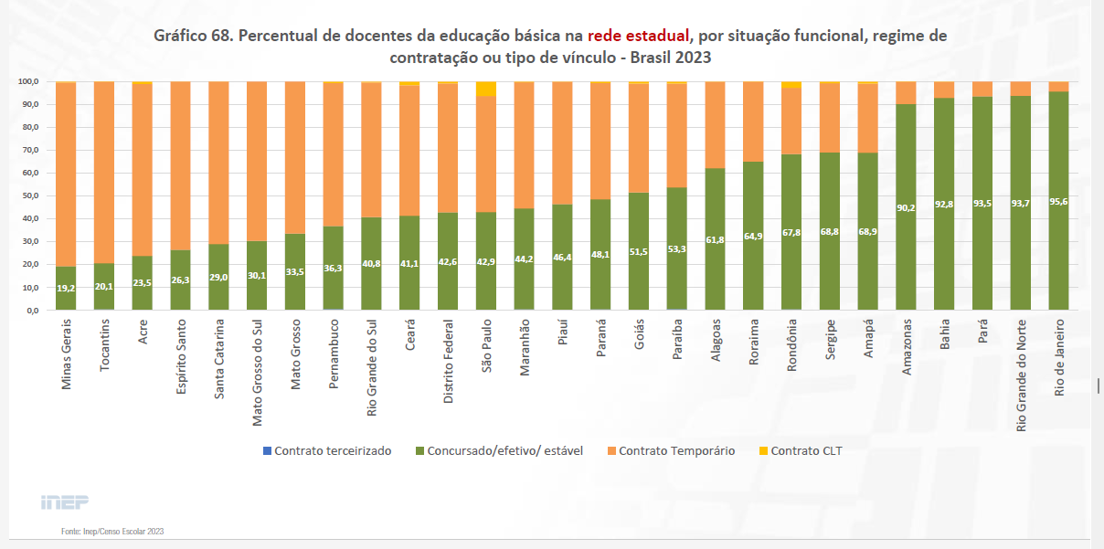
Razão entre docentes efetivos e temporários nas redes estaduais - 2023

Slide 8
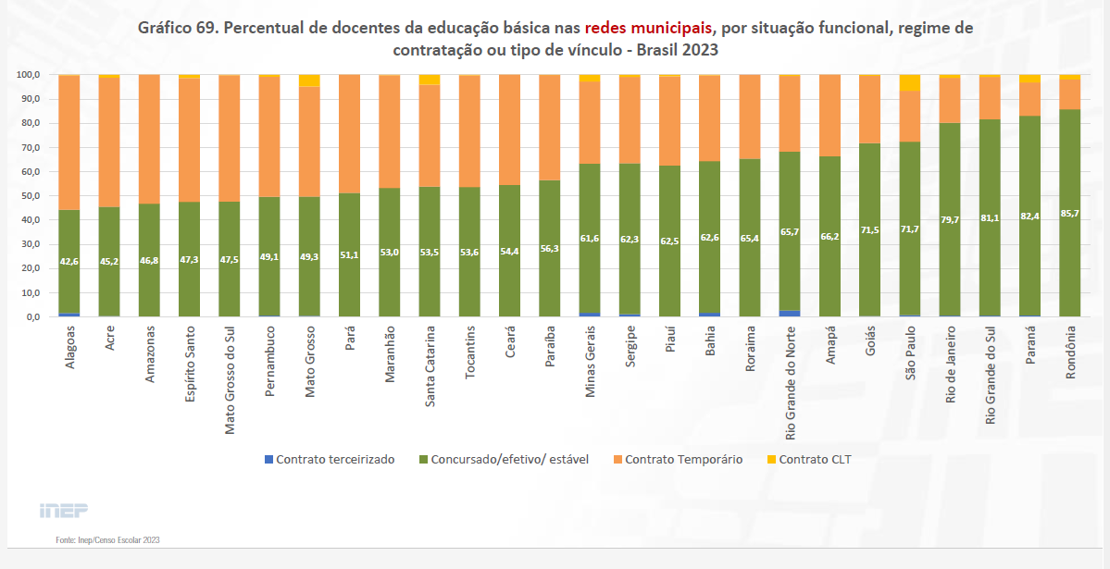
Razão entre docentes efetivos e temporários nas redes estaduais - 2023

Slide 9
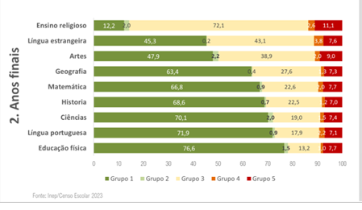
Adequação da Formação do Docente à Disciplina que Leciona

Slide 10
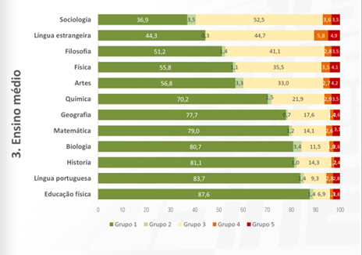
Adequação da Formação do Docente à Disciplina que Leciona – Censo Escolar 2023

